Slide 1

2 학기
JAVA Class
‘이것이 자바다 3판’
Made by Lewis 2024.09

Slide 2
Agenda
01
객체지향 프로그래밍
객체란?
02
클래스 생성
클래스 선언, 생성자 선언, 메소드 선언
03
04

Slide 3
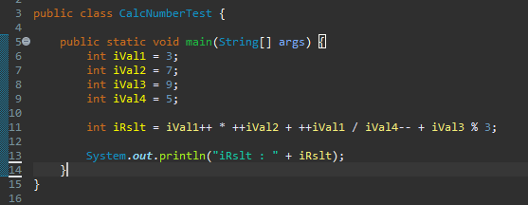

0.1 지난주 복습
출력 결과는 ?

Slide 4
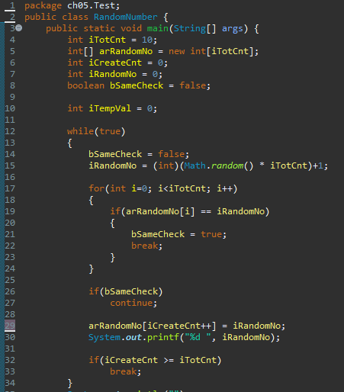
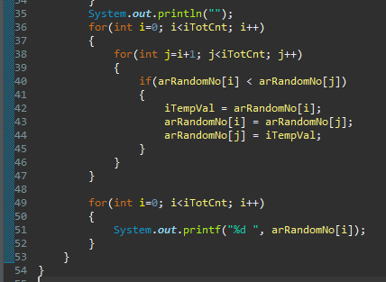
0.2 지난주 복습
10개의 임의의 정수 ( 1~10) 를 중복되지 않게 배열에 등록하고 오름차순 소팅하시오.

Slide 5
1. 객체지향 프로그래밍이란 ?
개발 방법론 개념
- 소프트웨어 전 과정에 지속적으로 적용할 수 있는 방법, 절차, 기법
- 소프트웨어를 하나의 생명체로 간주하고 소프트웨어 개발의 시작부터
시스템을 사용하지 않는 과정까지의 전 과정을 형상화한 방법론이다
2. 개발 방법론 종류
- 명령형 or 절차적 프로그래밍 ( C, Pascal )
- 객체지향 프로그래밍 ( java, Ruby, C++ )
- 선언형 프로그래밍 ( SQL )
- 함수형 프로그래밍
- 논리형 프로그래밍

Slide 6
1.1 절차 지향 프로그래밍
절차대로 수행한다.
=> 실행 순서를 중요 시 한다.
프로그램의 흐름을 순차적으로 따르며 처리하는 방식
=> “어떻게” 를 중심으로 프로그래밍 한다.

Slide 7
1.2 객체 지향 프로그래밍
객체를 지향하면 개발한다.
=> 객체를 중요 시 한다.
실제 세계의 사물이나 사건을 객체로 보고, 이러한 객체들 간의 상호작용을 중심으로 프로그래밍한다.
=> “무엇을” 를 중심으로 프로그래밍 한다.
절차 지향은 데이터와 해당 데이터에 대한 처리 방식이 분리되어 있다.
반면 객체 지향에서는 데이터와 그 데이터 에 대한 행동(메서드)이
하나의 '객체' 안에 함께 포함되어 있다.

Slide 8

1.3 객체란?
객체란?
- 존재하는 모든 사물 하나하나 모든 것을 표현할 수 있다.
- 속성과 동작으로 구성된다.
- 모델링 관점에서는 명확한 의미를 담고 있는 대상 또는 개념
- 프로그래머 관점에서는 클래스에서 생성된 변수
클래스 | 객체
자동차 | 그랜저, K9, 카니발
스마트폰 | S24, iPhone15
도형 | 삼각형, 사각형, 원

Slide 9
1.4 객체지향 프로그래밍 장단점
* 장점
- 코드 재사용 용이 : 상속을 통한 코드의 재사용
- 생산성 향상 : 독립적인 객체를 사용 함으로서 개발의 생산성 향상
- 유지보수 편의성 : 추가 및 수정하더라도, 캡슐화를 통해 영향이 적음
- 대형 프로젝트에 적합 : 클래스 단위 모듈화 하여, 프로젝트 개발할 시
분업화 가능
* 단점
- 설계 시 많은 시간 소요

Slide 10
1.5 객체지향 프로그래밍 특징
캡슐화(encapsulation)
- 데이터와 함수를 하나의 단위로 묶는 것
- 데이터와 코드의 형태를 외부로부터 알 수 없게 하고, 데이터 구조와 역할, 가능을 하나의 캡슐형태로 만드는 방법
추상화 (abstraction)
- 객체의 공통적인 특징(속성과 기능)을 추출하여 정의하는 것 ex) 동물 < 포유류
상속성(inheritance)
- 자식(하위) 클래스가 부모(상위) 클래스의 특성과 기능을 재사용 + 새로운 하위 클래스에 새로운 기능 추가
- 캡슐화를 유지하면서 오버라이딩(overriding : 상속받은 기능만 수정, 재정의)작업을 진행하여 클래스의 재사용이 용이
-> 코드 중복 없애기 위함
다형성(polymorphism)
- 하나의 변수, 또는 함수가 상황에 따라 다른 의미로 해석(응답)될 수 있는 것

Slide 11
2. 클래스 생성
클래스 선언
- 객체 생성을 위한 설계도 작성
- 클래스명은 첫 문자를 대문자로 카멜 스타일로 작성한다.
- 첫 문자는 숫자가 될 수 없고 특수문자 중 $, _ 를 포함할 수 있으며 중간에 숫자는 들어갈 수 있다.
클래스 용도
- 라이브러리 클래스
- 실행 클래스 : main 메소드를 가지고 있는 클래스

Slide 12
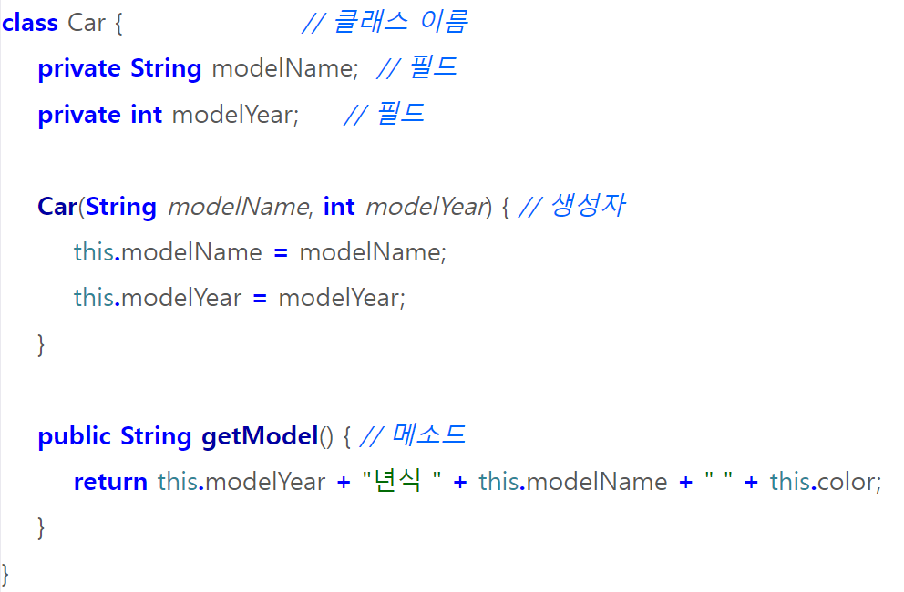
2.1 클래스 구성 요소
필드
- 클래스에 포함된 변수(variable)
- 선언된 위치에 따라
1. 클래스 변수(static variable)
2. 인스턴스 변수(instance variable)
3. 지역 변수(local variable)
생성자
- 클래스를 가지고 객체를 생성하면, 해당 객체는
메모리에 즉시 생성
- 객체의 생성과 동시에 인스턴스 변수를 원하는
값으로 초기화할 수 있는 생성자(constructor)라는
메소드를 제공
메소드
- 어떠한 특정 작업을 수행하기 위한 명령문의 집합
- 코드의 반복적인 내용을 하나로 작성 가능
- 모듈화로 가독성이 좋아짐
- 유지보수 시간 단축

Slide 13
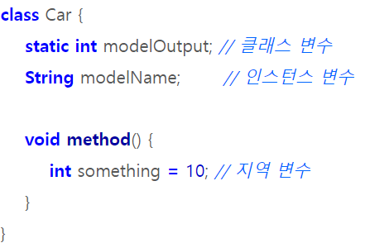
2.2 클래스 구성 요소 - 필드
1. 클래스 변수(static variable)
- static 키워드를 가지는 변수
- 클래스가 메모리에 올라갈 때 생성되고 프로그램 종료 시 소멸
2. 인스턴스 변수(instance variable)
- static 키워드를 가지지 않는 변수
- 인스턴스 생성 시 생성되고 인스턴스 소멸 시 소멸
3. 지역 변수(local variable)
- 메소드나 생성자, 초기화 블록 내에 위치한 변수
- 블록 내에서만 적용 가능
* 초기화하지 않은 필드는 객체 생성 시 자동으로 선언한 타입의
기본 값으로 초기화 된다.

Slide 14
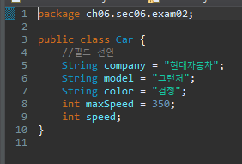
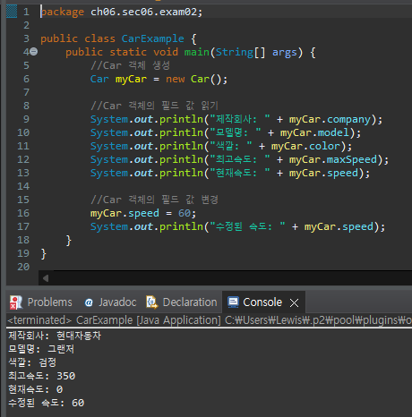
2.2.1 클래스 구성 요소 - 필드
객체생성
int 값 초기화

Slide 15
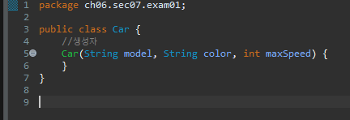
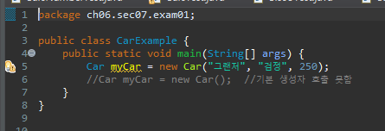
2.3 클래스 구성 요소 - 생성자
1. 생성자 생성
- 반드시 클래스명과 동일한 이름으로 생성 - 리턴 타입이 없음(메서드와 차이 점)
2. 생성자 선언과 호출
- 클래스 변수 = new 클래스(); -> 생성자 호출
3. 모든 클래스는 생성자가 존재
- 클래스에 생성자 선언이 없으면 컴파일 시 바이트 코드에 자동 생성됨

Slide 16
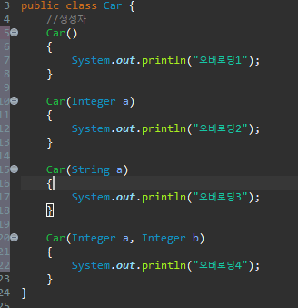
2.3.1 클래스 구성 요소 – 생성자 오버로딩
*오버로딩 이란?
1. 자바의 한 클래스 내에 이미 사용하려는 이름과 같은 이름을
가진 메소드가 있더라도 매개변수의 개수 또는 타입이 다르면,
같은 이름을 사용해서 메소드를 정의할 수 있다.
2. 메소드의 이름이 같고, 매개변수의 개수나 타입이 달라야 한다.
주의할 점은 '리턴 값만' 다른 것은 오버로딩을 할 수 없다는 것이다.
→ 같은 기능을 하는 메소드를 하나의 이름으로 사용할 수 있다.
메소드의 이름을 절약할 수 있다.

Slide 17
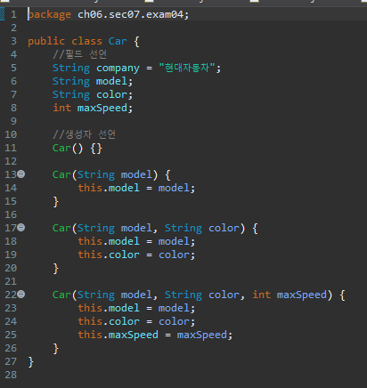
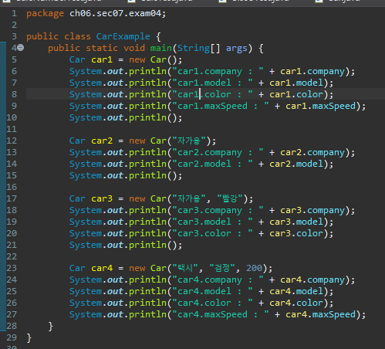
2.3.2 클래스 구성 요소 – 생성자 오버로딩

Slide 18
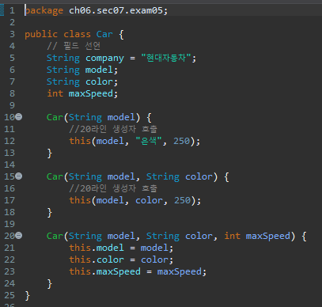
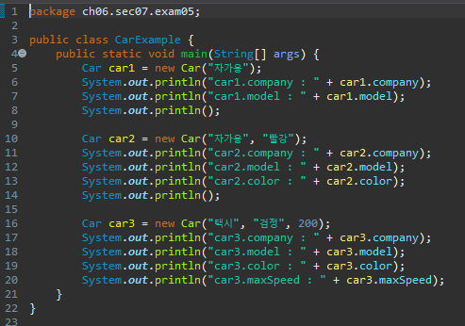
2.3.3 클래스 구성 요소 – 생성자 오버로딩
공통 코드를 하나의 생성자에 생성
나머지는 this. 로 호출

Slide 19
2.4 클래스 구성 요소 – 메소드
1. 메소드란?
- 어떠한 특정 작업을 수행하기 위한 명령문의 집합
2. 사용 목적
- 중복되는 코드의 반복적인 프로그래밍을 피할 수 있다
- 프로그램에 문제가 발생하거나 기능의 변경이 필요할 때 손쉽게 유지보수를 할 수 있다
3. 메소드 선언
-
리턴타입 메소드명( 매개변수, --- )
{
실행할 코드를 작성…..
}
1.리턴타입 : 메소드가 실행 후 전달하는 결과값 타입
2.메소드명 : 첫문자는 소문자, 캐멀 스타일 권고
3.매개변수 : 메소드를 호출할 때 전달한 매개값
4.실행블록 : 호출 시 실행되는 영역

Slide 20
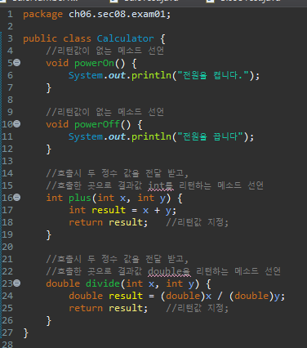
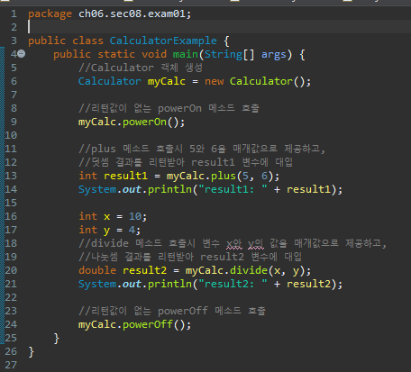
2.4.1 클래스 구성 요소 – 메소드 호출

Slide 21
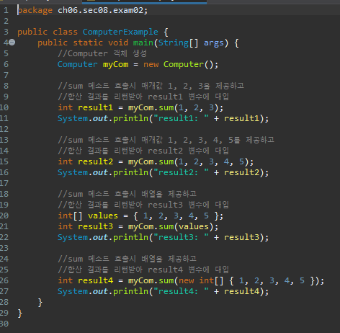
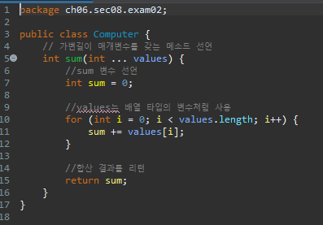
2.4.2 클래스 구성 요소 – 메소드 호출(가변길이 매개변수)

Slide 22
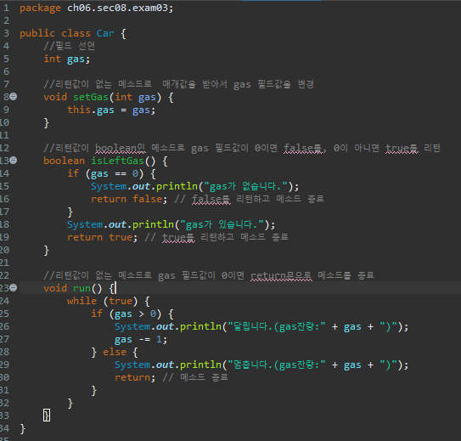
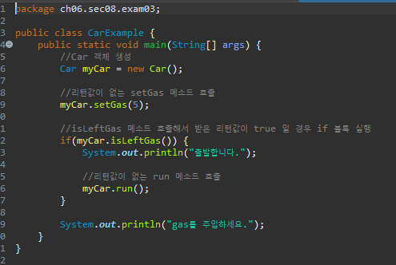
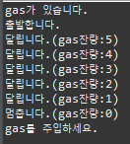
2.4.2 클래스 구성 요소 – 메소드 호출(return)

Slide 23
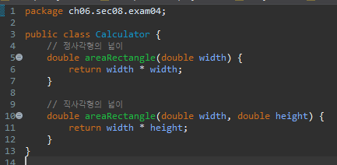
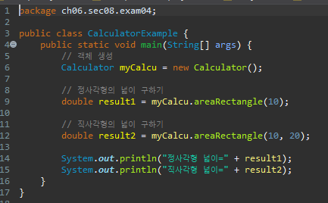
2.4.2 클래스 구성 요소 – 메소드 호출(오버로딩)

Slide 24
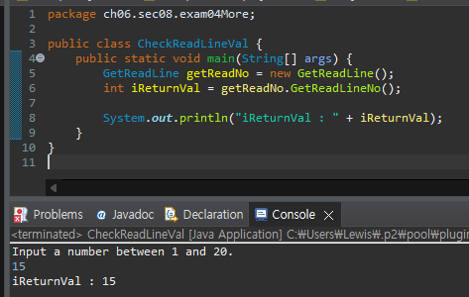
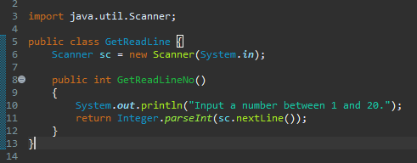
2.5.1 연습문제
GetReadLine 이라는 클래스를 생성하고 1~20 까지의 정수를 입력 받아 입력 받은 수를 리턴하는
GetReadLineNo 메소드를 생성하여 아래와 같이 테스트 하시오

Slide 25
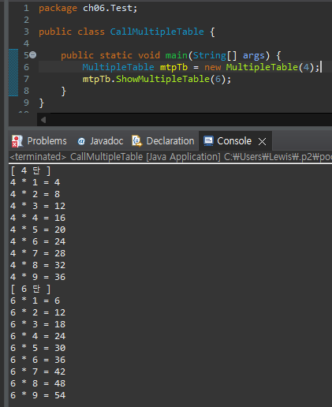
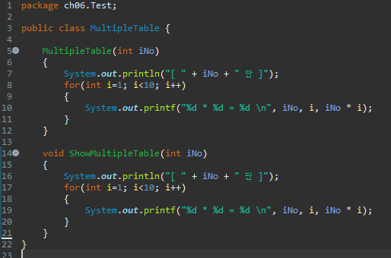
2.5.2 연습문제
MultipleTable 이라는 클래스를 생성하고 생성자에 정수값이 있으면 해당 구구단을 출력하게 하고
ShowMultipleTable 이라는 메소드를 생성하여 구구단을 출력하게 한다.

Slide 26
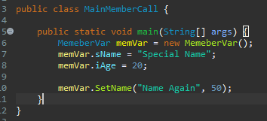
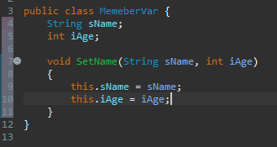
2.6 인스턴스 멤버
1. 객체에 소속된 멤버
- 객체를 생성해야만 사용할 수 있는 멤버
2. this 키워드
- 객체 내부에서 인스턴스 멤버에 접근하기 위한 방법
인스턴스 필드
인스턴스 메소드
인스턴스 필드 및 메서드 사용을 위한 객체 생성

Slide 27
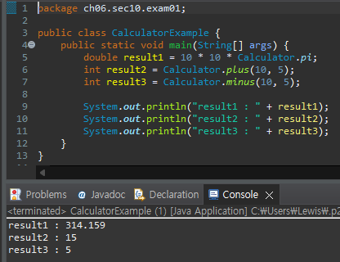
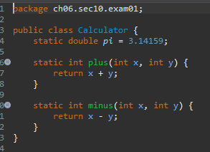
2.7 정적 멤버
1. 클래스에 고정된 멤버
- 객체를 생성 없이 사용할 수 있는 멤버
- 선언과 동시에 초기값 등록
- 메소드와 필드 모두 정정 멤버 가능
- 객체마다 가지고 있을 필요성이 없는
공용적인 필드를 선언
- 생성자에서 초기화 하지 않음

Slide 28
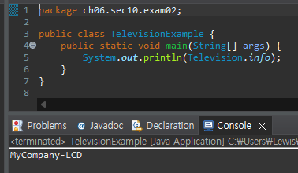
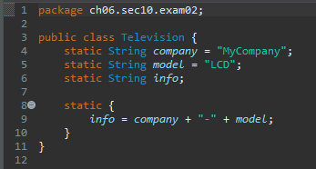
2.7.1 정적 멤버 - 블록
정정 멤버 초기화 시 사용
메모리 로딩 시 자동 실행

Slide 29
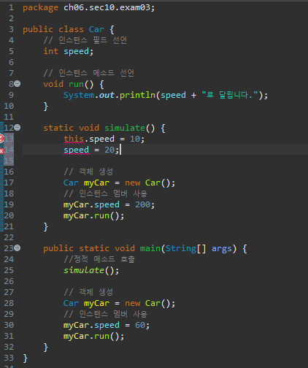
2.7.2 정적 멤버 –
인스턴스 멤버 사용 불가
객체 생성 없이 사용함으로 내부 인스턴스 필드/메소드 사용 불가
자신 참조하는 this 사용 불가

Slide 30
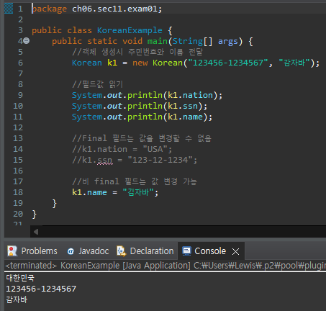
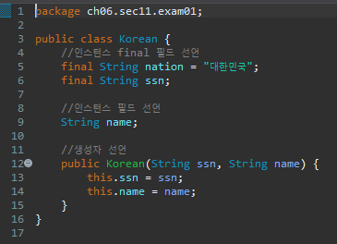
2.8 final 필드와 상수
final 변수는 한번 선언한 값 변경 불가
final 필드 초기화 방법
- 필드 선언 시 초기값 대입
- 생성자에서 초기값 대입

Slide 31
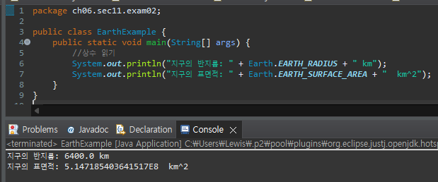
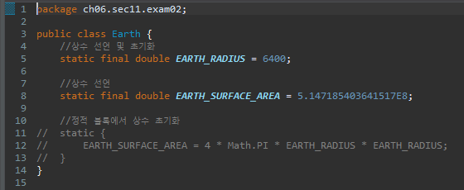
2.8.1 final 필드와 상수
*상수 : 모두가 동일하게 알고 있는 불변의 값
- 객체마다 저장할 필요 없는 값
- 여러 개의 값을 가질 수 없는 것
- static 이면서 final 특성
- 상수명은 모두 대문자 사용

Slide 32
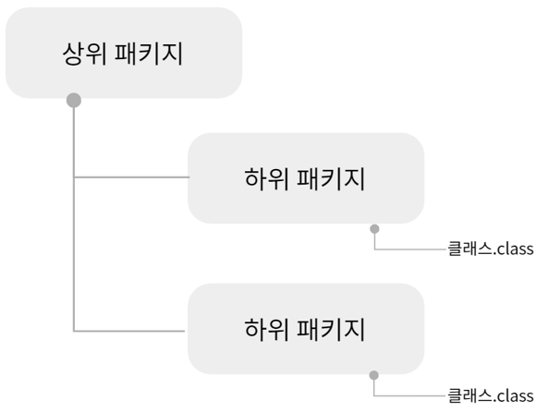
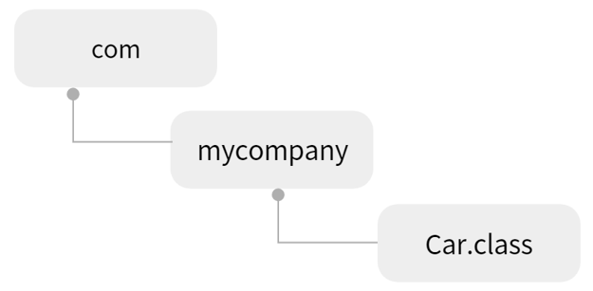
2.9 패키지
- 클래스의 묶음으로 클래스를 용도별이나, 기능별로 그룹화 한 것
- 패키지는 물리적으로 하나의 디렉토리(파일 시스템의 폴더)
- 클래스를 유일하게 만들어주는 식별자 역할
- 같은 이름의 클래스 일지라도 서로 다른 패키지에 존재하는 것이 가능
패키지명 : 상위패키지.하위패키지
패키지 선언 : package 패키지명;
패키지명 : com.mycompany
패키지 선언 : package com.mycompany;

Slide 33
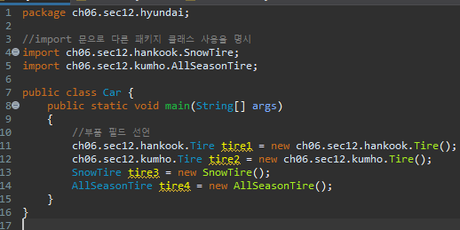




2.9.1 패키지 – import 문
- 컴파일러에게 소스파일에 사용된 클래스의 패키지에 대한 정보를 제공하는 것
→ 다른 패키지 안의 클래스를 사용하는 경우 명시
- import문으로 사용하고자 하는 클래스의 패키지를 미리 명시해주면 소스코드에 사용되는 클래스이름에서 패키지명은 생략 가능
* Import 문 선언
import 패키지명.클래스명;
import 패키지명.*; -> 지정된 패키지에 속하는 모든 클래스를 패키지명 없이 사용

Slide 34
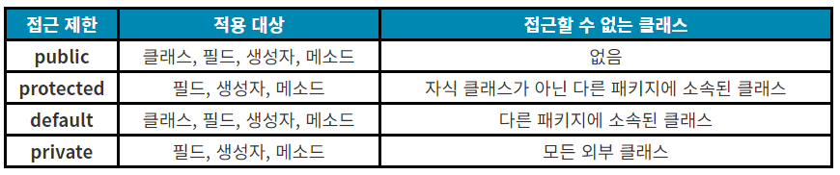
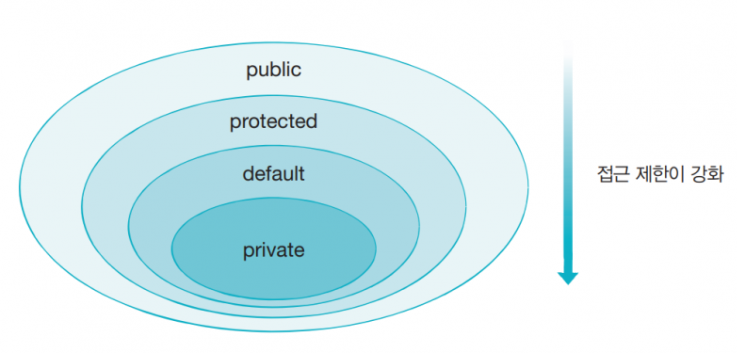
2.10 접근 제한자
- 클래스와 인터페이스를 다른 패키지에서 사용하지 못하도록 막을 필요가 있을 경우
- 객체 생성을 막기 위해 생성자를 호출하지 못하게 하거나 필드나 메소드를 사용하지
못하도록 막아야 되는 경우

Slide 35
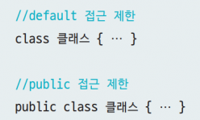
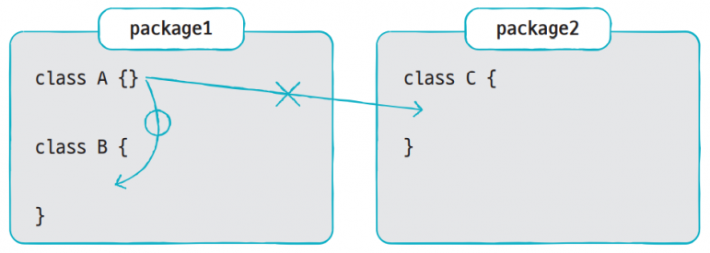
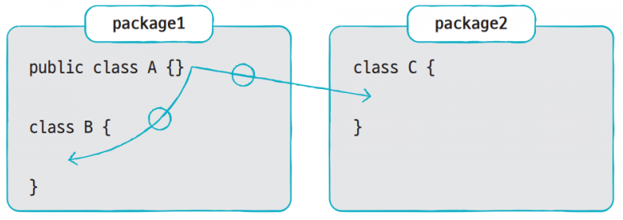
2.10.1 접근 제한자 - 클래스
default : 같은 패키지 내에서만 사용할 수 있도록 설정
다른 패키지에서는 사용할 수 없도록 제한
public : 같은 패키지 뿐만 아니라 다른 패키지에서도
아무런 제한 없이 사용할 수 있도록 설정

Slide 36
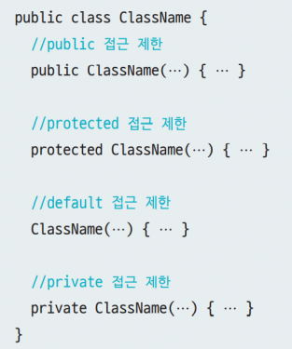
2.10.2 접근 제한자 - 생성자
public : 모든 패키지에서 아무런 제한 없이 생성자를 호출할 수 있음
protected : 같은 패키지에 속하는 클래스에서 생성자를 호출할 수 있음
다른 패키지에 속한 클래스가 해당 클래스의 자식(child)
클래스라면 생성자를 호출할 수 있음
default : 같은 패키지에서는 아무런 제한 없이 생성자를 호출할 수 있음
다른 패키지에서는 생성자를 호출할 수 없음
private : 클래스 내부에서만 생성자를 호출할 수 있고 객체를 만들 수 있음

Slide 37
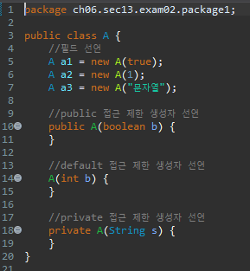
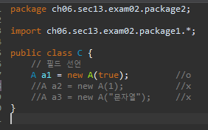
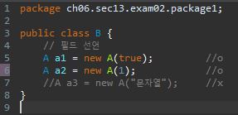
2.10.2.1 접근 제한자 - 생성자

Slide 38
2.10.3 접근 제한자 – 필드, 메소드
public : 모든 패키지에서 아무런 제한 없이 필드, 메소드를 호출할 수 있음
protected : 같은 패키지에 속하는 클래스에서 필드, 메소드를 호출할 수 있음
다른 패키지에 속한 클래스가 해당 클래스의 자식(child)
클래스라면 필드, 메소드를 호출할 수 있음
default : 같은 패키지에서는 아무런 제한 없이 필드, 메소드를 호출할 수 있음
다른 패키지에서는 필드, 메소드를 호출할 수 없음
private : 클래스 내부에서만 필드, 메소드를 호출할 수 있고 객체를 만들 수 있음

Slide 39



2.10.3.1 접근 제한자 – 필드, 메소드

Slide 40

2.11 Getter, Setter
Getter와 Setter왜 ?
1. 부모 클래스의 멤버 변수는 private로 선언
→ 캡슐화와 자료보호에 대한 목적으로 해당 클래스의 내부에서만 사용할 수
있도록 하기 위함
➔ 이러한 부모클래스의 private 멤버 변수에 값을 접근 할때 getter와 setter가 사용
2. 객체의 필드를 외부에서 수정 시 객체 무결성이 깨질 수 있음
ex) 자동차 속도를 음수로, integer 값에 문자열 등록 등
getter, setter규칙
- private 변수를 다른 클래스에 꺼내는 메서드
→ get + 변수명(첫글자 대문자)
- private 변수에 값을 초기화하는 메서드
→ set + 변수명(첫글자 대문자)
* Eclipse 에서 필드 선택 후 메뉴에서
[Source] – [Generates Getter and Setters] 선택

Slide 41


2.11.1 Getter, Setter

Slide 42
2.12 싱글톤 패턴
정의
- 객체 지향 프로그래밍에서 특정 클래스가 단 하나의 인스턴스를 생성하여 사용하기위한 패턴
사용 이유
- 커넥션 풀, 스레드 풀, 디바이스 설정 등 인스턴스가 여러 개면 안되는 객체에 사용
싱글톤 패턴 장단점
장점 - 유일한 인스턴스 : 단 하나만 존재 → 객체의 일관된 상태를 유지하고 전역에서 접근 가능
- 메모리 절약 : 인스턴스가 단 하나뿐이므로 메모리를 절약
- 지연 초기화 : 인스턴스가 실제로 사용되는 시점에 생성하여 초기 비용을 줄일 수 있다.
단점 - 결합도 증가 : 전역에서 접근을 허용하기에 해당 인스턴스에 의존하는 경우 결합도가 증가
- 테스트 복잡성 : 단 하나의 인스턴스만을 생성하고 자원을 공유하기에 싱글톤 클래스를 의존하는
클래스는 결합도 증가로 인해 테스트가 어려울 수 있다.
- 상태 관리의 어려움 : 전역에서 사용되어 변경될 수 있어 예상치 못한 동작이 발생할 수 있다.
- 전역에서 접근 가능 : 애플리케이션 내 어디서든 접근이 가능한 경우 복잡성이 증가할 수 있다.

Slide 43


2.12.1 싱글톤 패턴

